Slide 1
MathKGZ --
Амалдарды аткаруу тартиби – Чечим чыгаруу - Туура же Ката
Көнүгүүлөр топтомун текшерип, аларды Туура же Ката деп эки топко бөлүңүз
Анимацияларды текшерип, сабагыңызга КЕРЕГИ ЖОК слайддарды ӨЧҮРҮП САЛЫҢЫЗ.

Slide 2
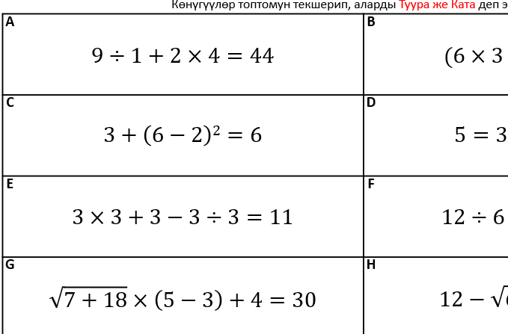

Slide 3







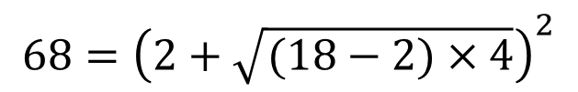




Көнүгүүлөр топтомун текшерип, аларды Туура же Ката деп эки топко бөлүңүз
A
B
$$9÷1+2×4=44$$
$$(6×3−2)×5=80$$
C
D
$$3+\left(6−2\right)2=6$$
$$5=32−\left(12÷6\right)2$$
E
F
$$3×3+3−3÷3=11$$
$$12÷6+0×5^{2}=50$$
G
H
$$\sqrt{7+18}×\left(5−3\right)+4=30$$
$$12−\sqrt{6+5×6}=10$$
I
J
$$68={\left(2+\sqrt{(18−2)×4}\right)}^{2}$$
$$7÷6×8−3=7×8÷6−3$$
K
L
$$7×\sqrt{16}÷\left(22−2\right)−5×2=4$$
$$146=18÷\sqrt{9}×5^{2}−4$$

Slide 4




Көнүгүүлөр топтомун текшерип, аларды Туура же Ката деп эки топко бөлүңүз
A
$$17$$
B
$$9÷1+2×4=44$$
$$(6×3−2)×5=80$$
C
$$19$$
D
$$3+\left(6−2\right)2=6$$
$$5=32−\left(12÷6\right)2$$
E
F
$$2$$
$$3×3+3−3÷3=11$$
$$12÷6+0×5^{2}=50$$
Жарым жооптор

Slide 5



Көнүгүүлөр топтомун текшерип, аларды Туура же Ката деп эки топко бөлүңүз
A
$$17$$
B
$$9÷1+2×4=44$$
$$(6×3−2)×5=80$$
C
$$19$$
D
$$3+\left(6−2\right)2=6$$
$$5=32−\left(12÷6\right)2$$
E
F
$$2$$
$$3×3+3−3÷3=11$$
$$12÷6+0×5^{2}=50$$
G
$$14$$
H
$$6$$
$$\sqrt{7+18}×\left(5−3\right)+4=30$$
$$12−\sqrt{6+5×6}=10$$
I
$$100$$
J
$$68={\left(2+\sqrt{(18−2)×4}\right)}^{2}$$
$$7÷6×8−3=7×8÷6−3$$
K
L
$$7×\sqrt{16}÷\left(22−2\right)−5×2=4$$
$$146=18÷\sqrt{9}×5^{2}−4$$

Slide 6
Көнүгүүлөр топтомун текшерип, аларды Туура же Ката деп эки топко бөлүңүз
A
B
$$9÷1+2×4=44$$
$$(6×3−2)×5=80$$
C
D
$$3+\left(6−2\right)2=6$$
$$5=32−\left(12÷6\right)2$$
E
F
$$3×3+3−3÷3=11$$
$$12÷6+0×5^{2}=50$$
G
H
$$\sqrt{7+18}×\left(5−3\right)+4=30$$
$$12−\sqrt{6+5×6}=10$$
I
J
$$68={\left(2+\sqrt{(18−2)×4}\right)}^{2}$$
$$7÷6×8−3=7×8÷6−3$$
K
L
$$7×\sqrt{16}÷\left(22−2\right)−5×2=4$$
$$146=18÷\sqrt{9}×5^{2}−4$$

Slide 7
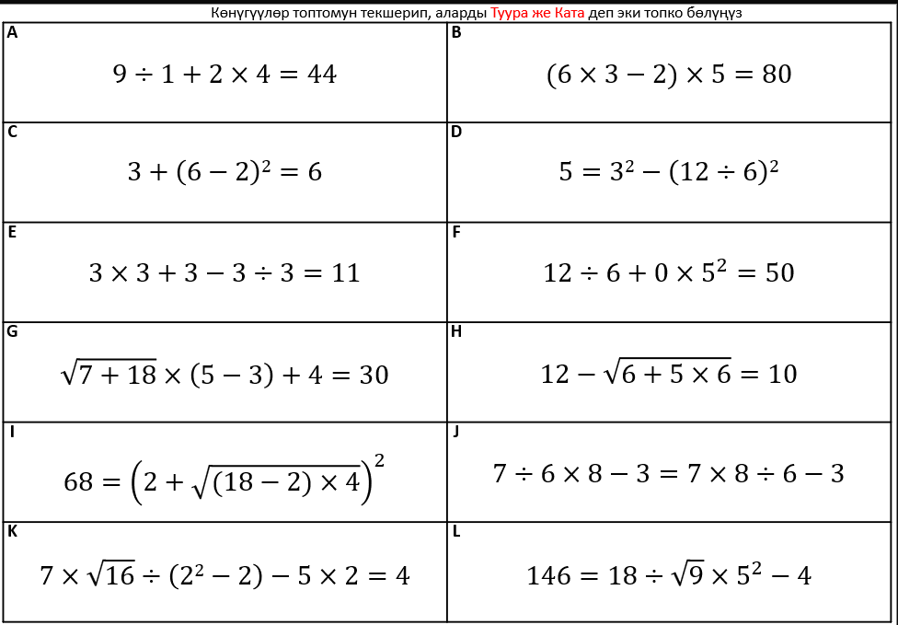

Slide 9
Суроолор барбы?
Комментарийлер?
Сунуштар?
…же ката таптыңызбы!?
Турдуу пикирлер учун ыраазычылык билдиребиз.
Сураныч, электрондук кат жөнөтүңүз:
mathematicskgz@gmail.com

